Slide 1
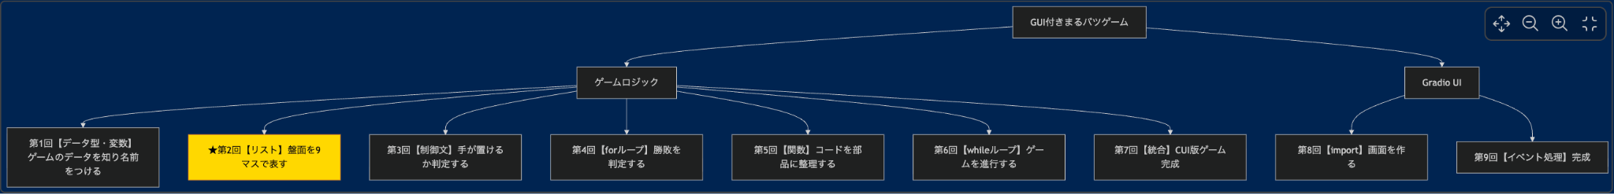
Python入門オンデマンド講座 第2回 リスト
作成モジュール：盤面を作り、操作・表示する

Slide 2
今回の小目標
盤面をリストで表現し、インデックスを使って 操作・表示できるようにすること

Slide 3
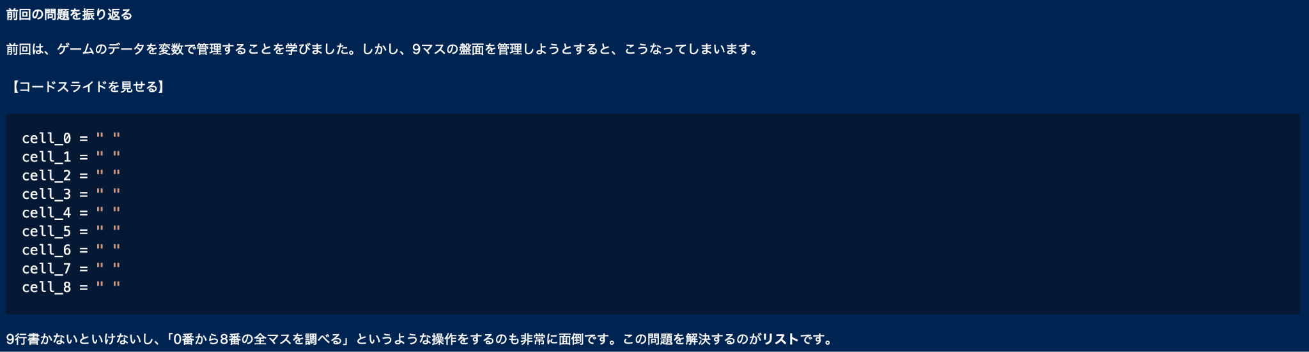
前回の問題を振り返る

Slide 4
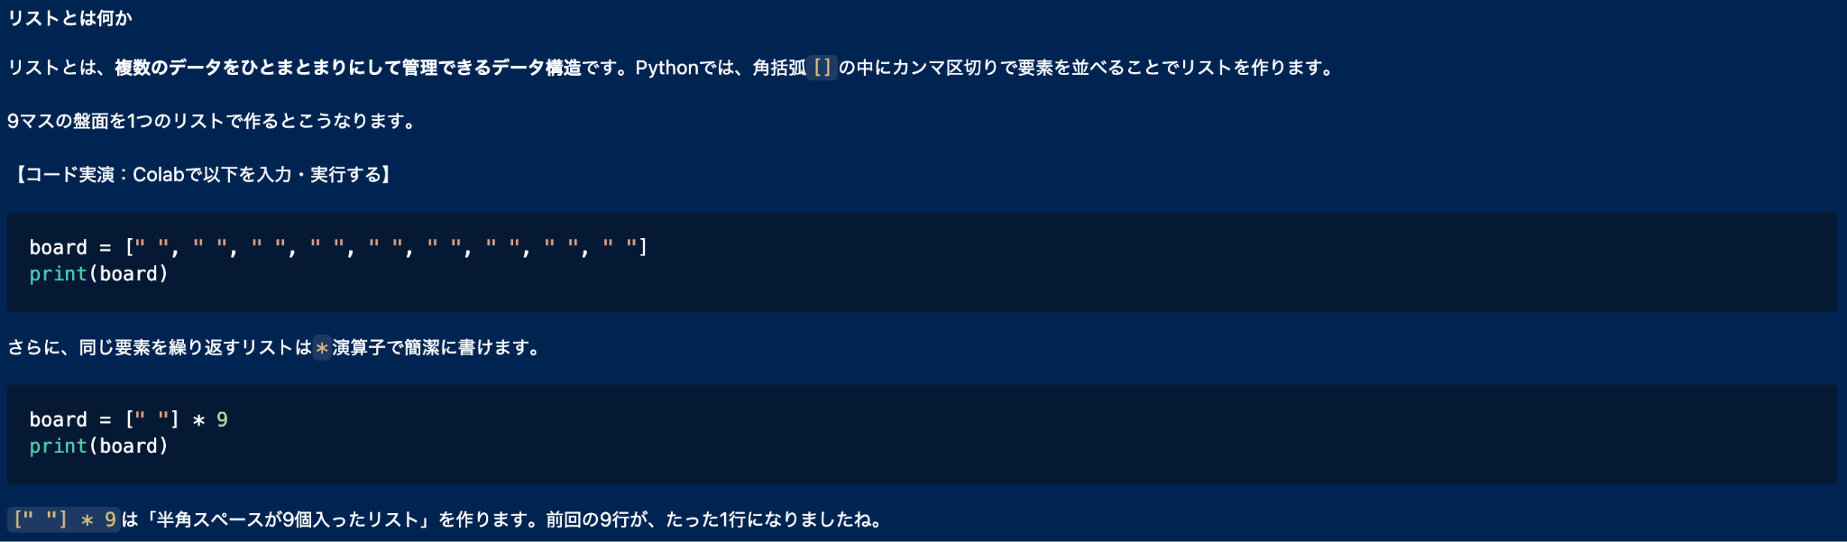
リストとは何か

Slide 5
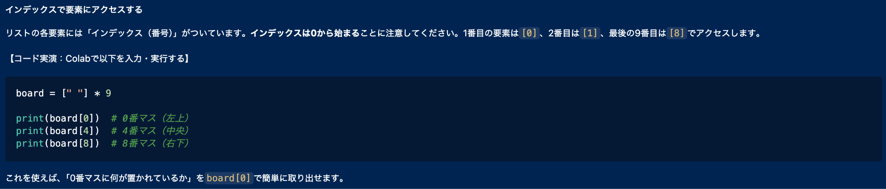
インデックスで要素にアクセスする

Slide 6
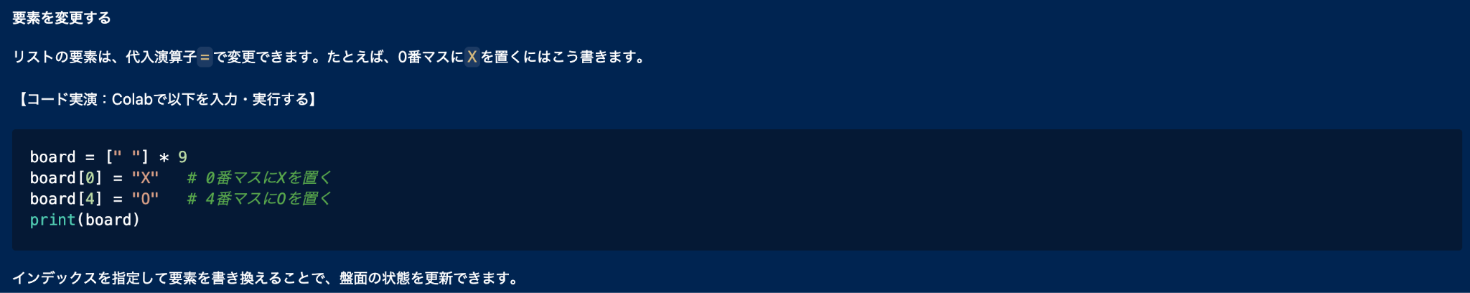
要素を変更する

Slide 7
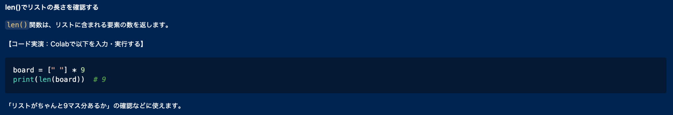
len()でリストの長さを確認する

Slide 8
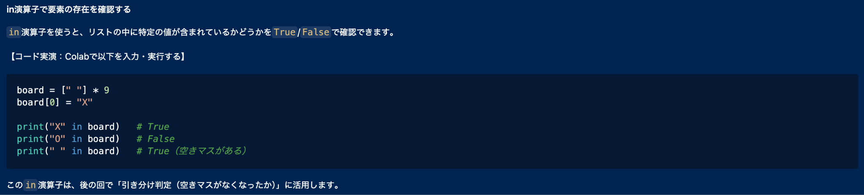
in演算子で要素の存在を確認する

Slide 9
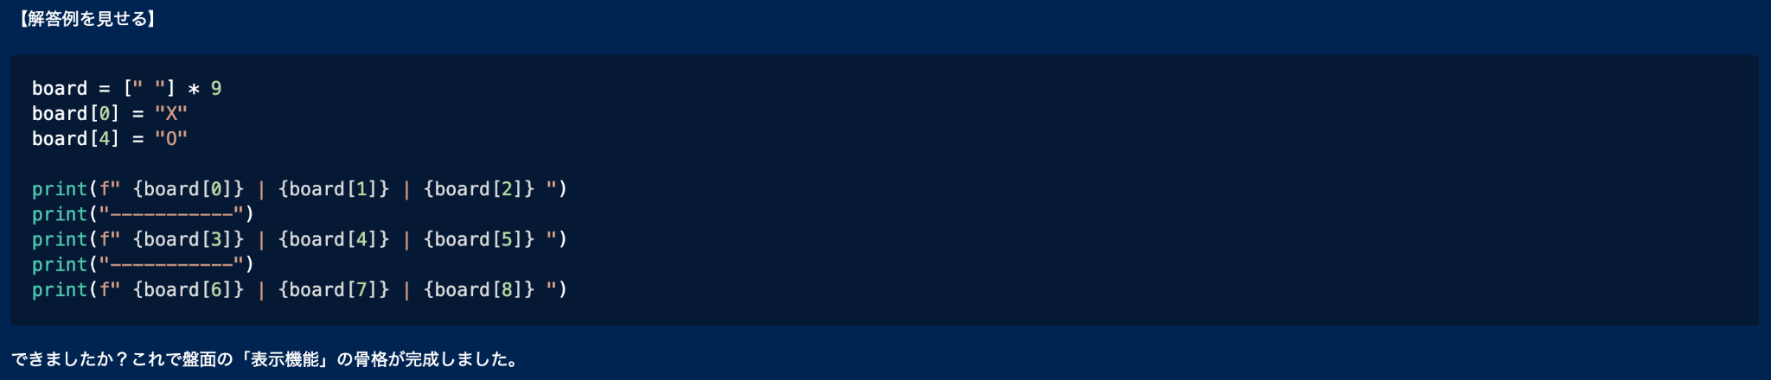
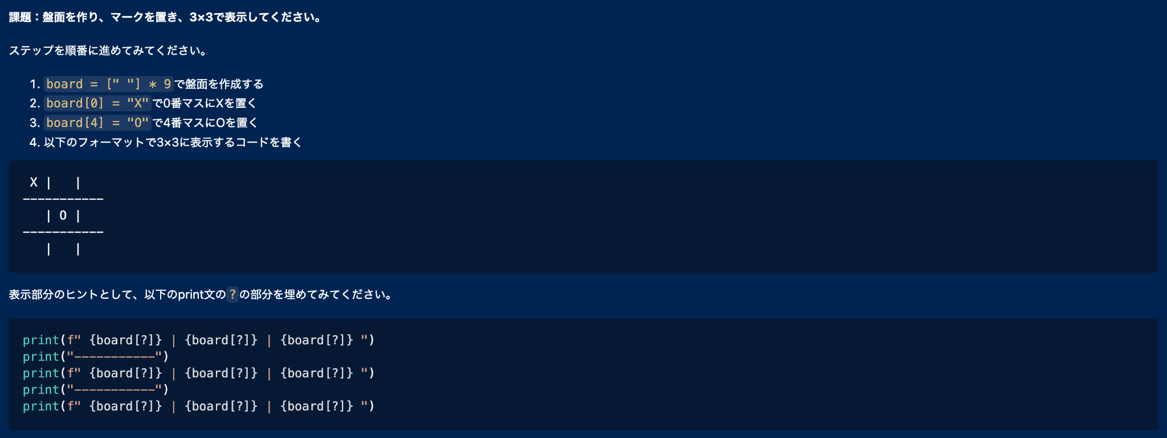
演習
演習コーディングタイムの講座の進め方は、まだ悩み中。 ・スライドでしていく or ・Colabを見せながらコーディングしていく

Slide 10
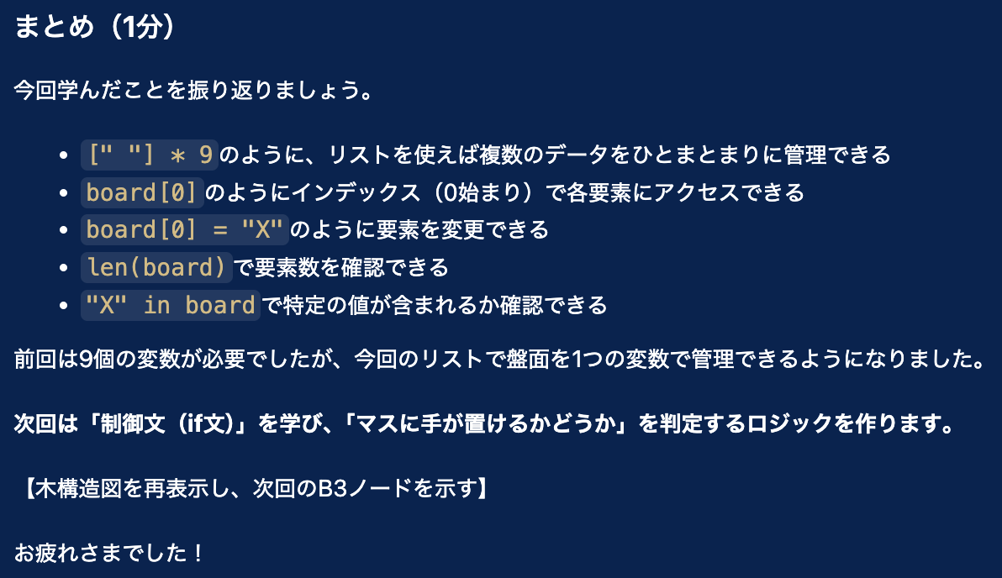
まとめ

